Slide 1



Universidade de São Paulo
Ideias, oportunidades, Canvas,
Plano de Negócios
josedornelas.com.br
/JoseDornelasEmpreende
/JoseDornelasEmp
Notes:
Video:
http://www.josedornelas.com.br/artigos/video-inspirador-para-quem-pensa-em-empreender/

Slide 2
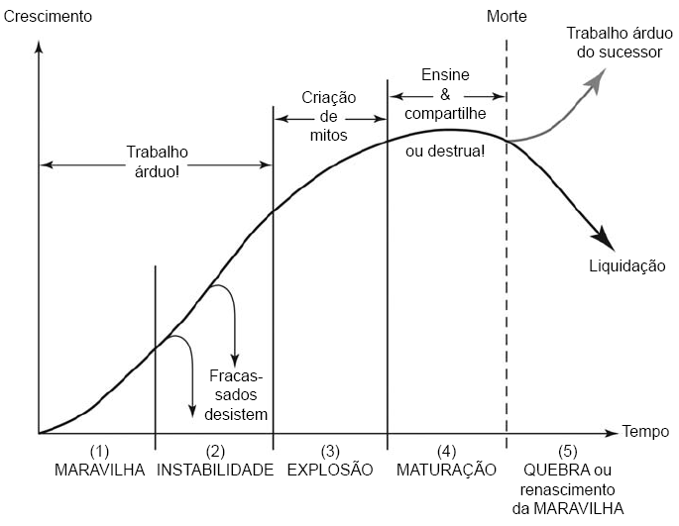
Quando planejar?
© www.josedornelas.com.br facebook.com/JoseDornelasEmpreende

Slide 3

Revisitando o processo empreendedor
Sonho, missão, fazer acontecer, autonomia
Modelo de negócio (Canvas)
Quem sou, o que sei, quem eu conheço
(Efectual)
Vontade, desejo, busca, descoberta
$$, pós-carreira, família, convite
Modelo 3M (Timmons)
Análise de Oportunidade
Ideia de negócio definida
Ideia(s)
Decisão de empreender
Influência do ambiente
Sustentabili-dade
Inovação
© www.josedornelas.com.br facebook.com/JoseDornelasEmpreende

Slide 4
© www.josedornelas.com.br facebook.com/JoseDornelasEmpreende

Slide 5
Planejar ou priorizar a ação?
© www.josedornelas.com.br facebook.com/JoseDornelasEmpreende

Slide 6
Revisitando o processo empreendedor
Ideias
Brainstorming
Canvas
Seleção de ideias
Pesquisa Primária
Validação do modelo de negócio com o público-alvo primário
Plano de negócios
Várias ideias
Modelo de negócio
Análise de viabilidade
Estratégia de crescimento
© www.josedornelas.com.br facebook.com/JoseDornelasEmpreende

Slide 7
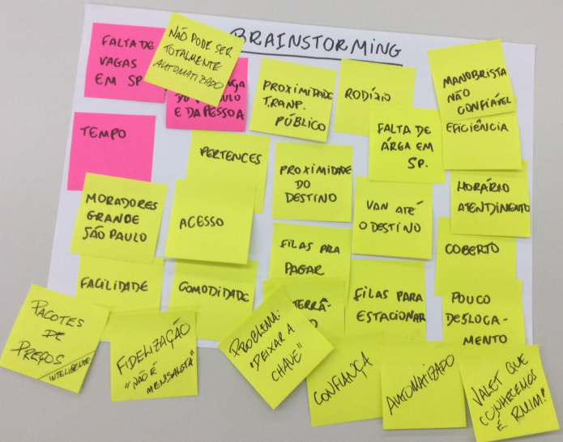
© www.josedornelas.com.br facebook.com/JoseDornelasEmpreende

Slide 8
ESTACIONAMENTO EM PALLETS
PARCEIROS-CHAVE
ATIVIDADES-CHAVE
PROPOSTAS DE VALOR
RELACIONAMENTOS COM OS CLIENTES
SEGMENTOS DE CLIENTES
Segurança
Atividades administrativas
Facilidade de pagamento
Seguradora
24 horas
Atendimento ao cliente
Segurança
Trabalhado-res da região
Agilidade
Levar a chave
Parcerias com empresas de automação
Limpeza e manutenção
Preço competitivo
Fácil acesso
Lava-car
Moradores da região
Empresa de automação de pagamento
RECURSOS-CHAVE
CANAIS
Contratos com empresas
2000 m2 de área coberta
Manobristas
Confiança
Panfletos
Visitantes na região
Sistemas de
entrada e Saída e pagamento
Display com quantidade de vagas disponíveis
Seguro
Display com preço da diária e da hora
ESTRUTURA DE CUSTOS
FONTES DE RECEITA
Salários
$$$
Manutenção
$
Diárias
$$
Lava Car
$
Pagamentos por Hora
$
Seguro
$
Impostos
$$$
Pacotes mensais
$$$

Slide 9
ESTACIONAMENTO VERTICAL CONVENCIONAL
PARCEIROS-CHAVE
ATIVIDADES-CHAVE
PROPOSTAS DE VALOR
RELACIONAMENTOS COM OS CLIENTES
SEGMENTOS DE CLIENTES
Atendimento ao cliente
Contratos de longo prazo
Moradores grande
São Paulo
Logística otimizada
Agilidade
Pacotes flexíveis
Vendor Machine
Lugar para estacionar
Facilidade no pagamento
Vendor Machine
Preço competitivo
Pessoas que trabalham em São Paulo
Sem-parar
Você leva sua chave
Horário Integral
segurança
RECURSOS-CHAVE
localização
CANAIS
Visitantes de São Paulo
ERP integrado
Local com escassez de vagas
Manobrista treinados
Sites / adwords
Segurança
Inovador
Shuttle até principais destinos
Parcerias com empresas póximas
Caixa automático
Prédio / local
ESTRUTURA DE CUSTOS
FONTES DE RECEITA
Pacotes customiza-dos
Mensalistas
Terreno / local
Recursos Humanos
Parceiros
Avulsos
Pré-pagos
Impostos
Seguradora
Publicidade
Vendor
machine
Sistemas; caixa e ERP

Slide 10
ESTACIONAMENTO VERTICAL AUTOMATIZADO
PARCEIROS-CHAVE
ATIVIDADES-CHAVE
PROPOSTAS DE VALOR
RELACIONAMENTOS COM OS CLIENTES
SEGMENTOS DE CLIENTES
Logística Otimizada
Preços competitivos (linha com o mercado)
Atendimento ao Cliente
Lugar para estacionar
Pacotes de uso + flexíveis
Moradores da Grande São Paulo
Vendor Machine
Agilidade do Serviço
Manutenção periódica
Segurança
Você leva sua chave
Pessoas que trabalham em São Paulo
Horário Integral
Sem Parar
Auto atendimento
RECURSOS-CHAVE
Local diferenciado
CANAIS
Visitantes a São Paulo
ERP Integrado
Energia Elétrica
Local com Escassez de Vagas
Parcerias com Empresas
Sistema de estacionamento automático
Moderno/Inovador
Pessoas que saem para diversão ou lazer
Aplicativos de Celular
Fornecedor do Sistema automatizado
Vertical
automatizado
Sites/
Adwords
Sistema de pagamento Automático
Prédio/Local
ESTRUTURA DE CUSTOS
FONTES DE RECEITA
$$$ Avulsos
$$$$$
Local
$$$ Manutenção
$ Parcerias
$$$ Pacotes Customizados
$ Publicidade
$$ Mensalistas
$$ Funcionários
$$ Seguradora
$ Pré-Pagos
$ Impostos

Slide 11
O processo completo
© www.josedornelas.com.br facebook.com/JoseDornelasEmpreende

Slide 12
5 objetivos de um Plano de Negócios
Testar a viabilidade de um conceito de negócio
Orientar o desenvolvimento das operações e estratégia
Atrair recursos $$$
Transmitir credibilidade
Desenvolver a equipe de gestão!
Roadmap for the Journey
© www.josedornelas.com.br facebook.com/JoseDornelasEmpreende

Slide 13
Possíveis Públicos-alvo de um
Plano de Negócios
Mantenedores das incubadoras (SEBRAE, FIESP etc)
Parceiros: para estabelecimento de estratégias conjuntas
Bancos: para outorgar financiamentos
Investidores: empresas de capital de risco, pessoas jurídicas, BNDES, governo e outros interessados
Fornecedores: para outorgar crédito para compra de mercadorias e matéria prima
A própria empresa: para comunicação interna da Gerência com Conselho de Administração e com os empregados
Os clientes potenciais: para vender a idéia e o produto/serviço
© www.josedornelas.com.br facebook.com/JoseDornelasEmpreende

Slide 14
Por que escrever um
Plano de Negócios?
Para entender e estabelecer diretrizes para o seu negócio
Para gerenciar de maneira mais eficaz a unidade/empresa e tomar decisões acertadas
Para conseguir recursos internamente à empresa e externamente
DADOS & FATOS: O Plano de Negócios aumenta em 60% a probabilidade de sucesso dos negócios. (Fonte: Harvard Business School)
© www.josedornelas.com.br facebook.com/JoseDornelasEmpreende

Slide 15
Por que não escrever um
Plano de Negócios?
Eu não necessito de um
Eu tenho um em minha cabeça
“The finest memory is not firm as written ink” (Lao-Tse)
Eu não sei como começar
Eu não tenho tempo
Eu não sou bom com os números...
© www.josedornelas.com.br facebook.com/JoseDornelasEmpreende

Slide 16
Aspectos Chave do PN
O Plano de Negócios deve focar principalmente três questões:
Em que negócio você está?
O quê você (realmente) vende?
Qual é o seu mercado alvo?
Conte sua história!
© www.josedornelas.com.br facebook.com/JoseDornelasEmpreende

Slide 17
Aspectos Chave da história
Oportunidade, mercado, clientes
Capacidade gerencial de implementação
Recursos mínimos requeridos (pessoas, infra, etc.)
Estratégia de entrada e visão de crescimento
Recursos $$ requeridos,
fluxo de caixa, acordo etc.
Premissas e análise de riscos
Projeção de resultados
Opções de “colheita”
Cronograma
© www.josedornelas.com.br facebook.com/JoseDornelasEmpreende

Slide 18
Estrutura de um PN
1 - Capa
2 - Sumário
3 - Sumário Executivo
4 - Descrição da Empresa
5 - Análise Estratégica
6 - Produtos e Serviços
7 - Mercado e Competidores
8 - Marketing e Vendas
9 - Plano Financeiro
10 - Anexos
Plano
de
Negócios
© www.josedornelas.com.br facebook.com/JoseDornelasEmpreende

Slide 19
Estrutura 2
MIT - The nuts and bolts of bplans
Mission Statement
1 paragraph
Elevator Speech
30 seconds
Executive Summary
2-5 pages
PowerPoint Presentation
10-15 minutes
Full Business Plan
20-30 pages
Financial
Projections
Technology
Intellectual
Property
Market
Analysis
Competitive
Analysis
Sales and
Distribution
Team
Detailed
Support/Foundation
      Copyright MIT, Joe Hadzima
© www.josedornelas.com.br facebook.com/JoseDornelasEmpreende

Slide 20
Estrutura 2
MIT - The nuts and bolts of bplans
A estrutura ensinada no MIT:
Executive Summary
The Opportunity and the Company and its Services/Products
Market Research/Analysis
Economics of the Business
Marketing Plan
Design and Development Plan
Manufacturing and Operations Plan
Management Team
Schedule
Critical Risks, Problems and Assumptions
The Financial Plan
Appendices
© www.josedornelas.com.br facebook.com/JoseDornelasEmpreende

Slide 21
Estrutura 3 - Babson
Sua história faz sentido?
Market
Strategy
Operations
Development
Team
Critical
Risks
Market
Analysis
Timeline,
Milestones
Economics,
Financials
Industry,
Company,
Product
Proposed
Offering
Executive
Summary
© www.josedornelas.com.br facebook.com/JoseDornelasEmpreende

Slide 22
Estrutura 4
Corporate Business Plan
BEE - Babson College
Executive Summary
Industry Analysis
Fitting the Opportunity and the Organization
Marketing Plan and Market Research
Management Team
Operating Plan
Financial Plan
Critical Risks and Success Factors
Project Schedule, Deadlines, and Benchmarks
Nature of Deal/Proposed Investment
© www.josedornelas.com.br facebook.com/JoseDornelasEmpreende

Slide 23
Estrutura para Empresas Estabelecidas
Capa
Sumário Executivo
Descrição da empresa
  Histórico de resultados
Oportunidades identificadas
Análise de Mercado (nichos específicos) e Concorrência
  Clientes atuais e potenciais
Portfólio de produtos/serviços
  Descrição dos produtos
  Plano de acompanhamento e gestão dos produtos (métricas)
Gestão de Operações
  Processos de negócio
Equipe (e áreas envolvidas)
  Plano de capacitação da equipe (treinamentos/seminários/cursos)
Estratégia de marketing e vendas
  Políticas de comercialização
  Responsáveis e Metas (curto, médio e longo prazo)
Projeção de resultados
  Premissas utilizadas
  Horizonte de curto, médio e longo prazos
© www.josedornelas.com.br facebook.com/JoseDornelasEmpreende

Slide 24
Qual o tamanho de um
Plano de Negócios?
Plano de Negócios completo:
15 a 25 páginas mais anexos.
Plano de Negócios resumido:
10 a 15 páginas.
Plano de Negócios Operacional:
tamanho variável; uso interno.
© www.josedornelas.com.br facebook.com/JoseDornelasEmpreende

Slide 25
Como escrever um PN
© www.josedornelas.com.br facebook.com/JoseDornelasEmpreende

Slide 26
Estrutura que usaremos no MBA
Sumário Executivo
Conceito do Negócio
Mercado e Competidores
Equipe de Gestão
Produtos e Serviços
Estrutura e Operações
Marketing e Vendas
Estratégia de Crescimento
Finanças
Anexos
© www.josedornelas.com.br facebook.com/JoseDornelasEmpreende

Slide 27
Ideias x Oportunidades
O que diferencia uma ideia de uma oportunidade de negócio?
Como avaliar uma oportunidade?
Quando partir para a elaboração de um plano de negócios ou desistir do processo?
Exercício prático...
© www.josedornelas.com.br facebook.com/JoseDornelasEmpreende

Slide 28
Ideia ou Oportunidade?
O quê:
Aproveitar a demanda do turismo no Brasil, principalmente devido aos dois grandes eventos ocorridos no país e que atrairão cada vez mais turistas estrangeiros de maneira significativa: a Copa do Mundo de Futebol de 2014 e as Olimpíadas de 2016.
Como:
Criar um website, o Tourbr.com, para aproveitar este momento e estruturar o turismo receptivo diferenciado aos turistas estrangeiros que busquem pacotes customizados. O modelo de negócio será baseado na venda de pacotes turísticos, reservas em restaurantes e hotéis, suvenires, e outros produtos/serviços aos estrangeiros que pretendam visitar o Brasil.
© www.josedornelas.com.br facebook.com/JoseDornelasEmpreende

Slide 29
Avaliando oportunidades
3M’s
Market
demand
Market
size and
structure
Margin
analysis
© www.josedornelas.com.br facebook.com/JoseDornelasEmpreende

Slide 30
Avaliando oportunidades
Market Demand
  Qual é a audiência alvo?
  Qual a durabilidade do produto/serviço no mercado? (ciclo de vida)
  Os clientes estão acessíveis? (canais)
  Como os clientes vêem o relacionamento com a empresa?
  O potencial de crescimento é alto (>10, 15, 20% anual)?
  O custo de captação do cliente é recuperável no curto prazo (< 1 ano)?
© www.josedornelas.com.br facebook.com/JoseDornelasEmpreende

Slide 31
Avaliando oportunidades
Market size and structure
  O mercado está crescendo, é emergente? É fragmentado?
  Existem barreiras proprietárias de entrada? Ou excessivos custos de saída? Você tem estratégias para transpor estas barreiras?
  Quantos key players estão no mercado? Eles controlam a propriedade intelectual?
  Em que estágio do ciclo de vida está o produto? (risco depende também do ciclo de vida e maturidade do produto)
  Qual é o tamanho do mercado em R$ e o potencial para se conseguir um bom market share?
© www.josedornelas.com.br facebook.com/JoseDornelasEmpreende

Slide 32
Avaliando oportunidades
Market size and structure
  E o setor, como está estruturado?
    poder dos fornecedores
    poder dos compradores
    poder dos competidores
    e os substitutos
  Como o setor está segmentado, quais são as tendências, que eventos influenciam os cenários etc.?
© www.josedornelas.com.br facebook.com/JoseDornelasEmpreende

Slide 33
Avaliando oportunidades
Margin Analysis
  Determine as forças do negócio
  Identifique as possibilidades de lucros (margem bruta > 20, 30, 40%?!)
  Analise os custos (necessidades de capital), breakeven, retornos...
  Mapeie a cadeia de valor do negócio
  Para isso você deverá saber como seu produto/serviço chega até o cliente final
  Isto ajudará você a entender a sua cadeia de valor e de seus competidores
    cortar custos
    remodelar os processos internos
    atingir maiores margens
© www.josedornelas.com.br facebook.com/JoseDornelasEmpreende

Slide 34
Check-list de oportunidades
Questões críticas
  Existe um problema para ser resolvido (necessidade não atendida)?
  Existe um produto ou serviço que solucionará este problema?
  Nós podemos identificar com clareza os clientes potenciais?
  Nós podemos efetivamente implantar uma estratégia de mkt/vendas que seja exeqüível? (custo/retorno)
  A janela da oportunidade está aberta?
© www.josedornelas.com.br facebook.com/JoseDornelasEmpreende

Slide 35
Conceito do Negócio
Histórico da empresa (se houver)
Missão e Visão de crescimento
Princípios e valores
Estrutura atual
Localização
Cuidado: Objetividade!!!
2. Conceito do Negócio
Apresentação (histórico)
Visão e Missão
(valores e diferenciais do negócio)
Oportunidade
Produtos e Serviços (resumo conceitual)
Aspectos legais e composição societária
Certificações, licenças, regulamentações
Localização e abrangência
Terceiros e parcerias
© www.josedornelas.com.br facebook.com/JoseDornelasEmpreende

Slide 36
Análise de mercado
Análise do Setor
  Identificar as tendências do ambiente
  Descrever a indústria, histórico e projeções do mercado, as tendências, o perfil dos consumidores
  Analisar os principais competidores
  (seus 4Ps, market share), quem serão
  os competidores no futuro?
  Comparar seu negócio com os
  competidores, quais são seus diferenciais?
  E os deles? Como você pretende superá-los?
3. Mercado e Competidores
Análise Setorial (análise macro)
Mercado Alvo (nicho de mercado)
Necessidades do cliente
(onde está a oportunidade)
Análise dos Competidores
Vantagens Competitivas
(do negócio e dos concorrentes)
© www.josedornelas.com.br facebook.com/JoseDornelasEmpreende

Slide 37
Onde obter informações
Site www.planodenegocios.com.br (seção pesquisa de mercado)
Associações comerciais e industriais da cidade, da região, ou do estado
Prefeituras municipais
Entidades de classe
Sebrae
Internet
Empresas de pesquisa de mercado
Órgãos do governo (IBGE, ministérios e secretarias, fundações)
Universidades
Institutos de pesquisa
Revistas, jornais, periódicos, livros, documentários
© www.josedornelas.com.br facebook.com/JoseDornelasEmpreende

Slide 38
Análise do Setor
Quais fatores estão influenciando as projeções de mercado?
Por que o mercado se mostra promissor?
Qual o tamanho do mercado em R$, número de clientes e competidores? Como será o mercado nos próximos anos?
Como o mercado está estruturado e segmentado?
Quais são as oportunidades e riscos do mercado?
© www.josedornelas.com.br facebook.com/JoseDornelasEmpreende

Slide 39
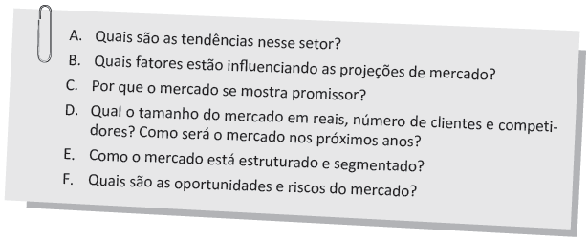
Análise do setor
© www.josedornelas.com.br facebook.com/JoseDornelasEmpreende

Slide 40
Definição do segmento de mercado
Qual o perfil do comprador?
O que ele está comprando atualmente?
Por que ele está comprando?
Quais fatores influenciam a compra?
Quando, como e com que periodicidade é feita a compra?
Onde ele se encontra? Como chegar até ele?
© www.josedornelas.com.br facebook.com/JoseDornelasEmpreende

Slide 41
Perfil do consumidor
Geografia (Onde os consumidores moram?)
  País, região, estado, cidade, bairro etc.
  Moram isolados ou convivem com muitos vizinhos?
  Na região prevalecem temperaturas baixas ou altas? Em que épocas do ano?
  A região tem boa infra-estrutura rodoviária, aeroviária, portuária etc.?
Perfil (Como eles são?)
  Pessoas: idade, sexo, tamanho da família, educação, ocupação, renda, nacionalidade, religião, time de futebol, partido político etc.
  Empresas: setor, porte da empresa, número de funcionários, tempo de existência, faturamento, clientes etc.
Estilo de Vida (Como vivem e o que fazem?)
  Pessoas: passatempos, hábitos ao assistir à televisão, hábitos de consumo (alimentação, vestuário, diversão), atividades sociais e culturais, afiliação a clubes, o que gostam de fazer nas férias etc.
  Empresas: proteção do meio ambiente, doações a eventos beneficentes, investimento em cultura e esportes, investimento no treinamento dos funcionários, benefícios aos funcionários etc.
© www.josedornelas.com.br facebook.com/JoseDornelasEmpreende

Slide 42
Perfil do consumidor
Personalidade (Como eles agem?):
  Inovadores (5% da população): correm todos os riscos; geralmente são jovens e bem educados; são familiarizados e fascinados por novas idéias e tecnologias; têm computadores portáteis e estão conectados a redes, Internet e celular; são bem informados.
  Primeiros adeptos (10% da população): são líderes de opinião em suas comunidades e avaliadores cautelosos; são abertos a argumentos bem justificados e respeitados por seus companheiros.
  Maioria inicial (35% da população): evitam riscos sempre que possível; agem de forma deliberada; não experimentam novos produtos, a não ser que se tornem populares.
  Maioria tardia (35% da população): são céticos, extremamente cautelosos, desapontados com outros produtos, relutantes com novos produtos; respondem apenas à pressão de amigos.
  Retardatários (15% da população): esperam até o último momento; às vezes esperam até os produtos ficarem desatualizados e, mesmo assim, ainda hesitam.
© www.josedornelas.com.br facebook.com/JoseDornelasEmpreende

Slide 43
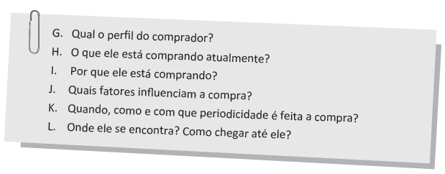
Análise do mercado-alvo
© www.josedornelas.com.br facebook.com/JoseDornelasEmpreende

Slide 44
Análise da Concorrência
Quem são seus concorrentes?
De que maneira seu produto ou serviço pode ser comparado ao do concorrente?
De que maneira ele está organizado?
Ele pode tomar decisões mais rápidas do que você?
Ele responde rapidamente a mudanças?
Ele tem uma equipe gerencial eficiente?
A concorrência é líder ou seguidora no mercado?
Eles poderão vir a ser os seus concorrentes no futuro?
© www.josedornelas.com.br facebook.com/JoseDornelasEmpreende

Slide 45
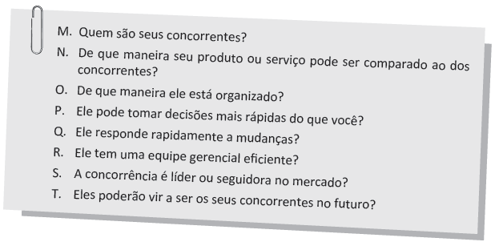
Análise da concorrência
© www.josedornelas.com.br facebook.com/JoseDornelasEmpreende

Slide 46
Como conhecer melhor o público-alvo
Pesquisa de mercado secundária X primária
Primária: foco no seu nicho de mercado e PAP
Definição do tamanho da amostra
Construção do instrumento de pesquisa
Coleta e análise dos dados
© www.josedornelas.com.br facebook.com/JoseDornelasEmpreende

Slide 47
Equipe gerencial
Fator crítico de sucesso
Quem são os principais envolvidos no negócio / área de vendas
De onde eles vêm? As áreas envolvidas e em que fase(s)
Qual a experiência prévia de cada um
A equipe é complementar?
Quais as responsabilidades de cada área
O que está faltando?
4. Equipe de Gestão
Descrição dos principais
executivos (pontos fortes,
experiência, adequação
ao negócio)
© www.josedornelas.com.br facebook.com/JoseDornelasEmpreende

Slide 48
Equipe gerencial
Mostre as áreas-chave do negócio e faça uma associação com as pessoas que ocupam estas posições
Explicite a competência externa (outras áreas ou fora da empresa) que você poderá vir a precisar
Faça uma previsão dos recursos humanos necessários para quando o negócio crescer, bem como explicite sua política de RH/contratação, benefícios e custos de pessoal
Anexe os CV dos executivos principais e mostre que eles são capazes de superar os desafios que estão por vir
© www.josedornelas.com.br facebook.com/JoseDornelasEmpreende

Slide 49
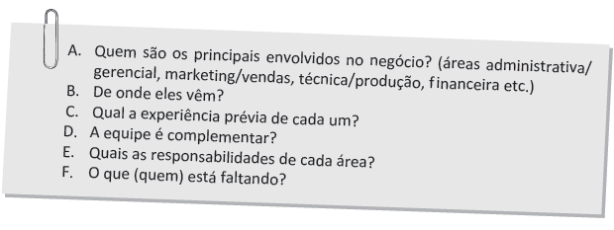
Equipe gerencial
© www.josedornelas.com.br facebook.com/JoseDornelasEmpreende

Slide 50
Produtos e Serviços
Portfólio de produtos/serviços
  Descrição dos produtos
  Plano de desenvolvimento dos produtos (ações e prazos)
  Plano de testes, análise de viabilidade, composição de custos, lançamento e avaliação dos produtos
  Plano de acompanhamento e gestão dos produtos (métricas)
  Divisão dos produtos em categorias (por exemplo, prazo de venda, tipo de aplicação, modelo comercial, prazo de retorno de investimento: curto, médio e longo prazos)
5. Produtos e Serviços
Descrição dos produtos e serviços
Benefícios e Diferenciais
Utilidade e Apelo
Tecnologia, P&D (Pesquisa e
Desenvolvimento), Patentes (PI)
Ciclo de Vida
Matriz BCG (opcional)
© www.josedornelas.com.br facebook.com/JoseDornelasEmpreende

Slide 51
Ciclo de vida do produto
Ciclo de Vida do Produto
Volume de Vendas
Lançamento Crescimento Maturidade Declínio
Tempo
© www.josedornelas.com.br facebook.com/JoseDornelasEmpreende

Slide 52
Ciclo de vida do produto
1. Introdução do Produto: custos elevados de promoção e fabricação; margens apertadas
2. Crescimento: aumento de demanda; melhoria na relação promoção/vendas
3. Maturação: estabilização das vendas; pressão por redução de preços
4. Declínio: desaparecimento do produto
© www.josedornelas.com.br facebook.com/JoseDornelasEmpreende

Slide 53
© www.josedornelas.com.br facebook.com/JoseDornelasEmpreende

Slide 54
MATRIZ BCG
Participação Relativa de Mercado
3:1
1:1
0.3:1
20%
1
6
ALTO
2
Crescimento do Mercado
10%
5
3
BAIXO
4
0%
ALTO
BAIXO
© www.josedornelas.com.br facebook.com/JoseDornelasEmpreende

Slide 55
Características do
Produto ou Serviço
Descreva as características e os benefícios que o cliente tem em se utilizar dos seus produtos e serviços;
Explique porque os seus produtos/serviços se diferenciam dos da concorrência e porque os clientes escolheriam a sua empresa.
O que tem de especial nos produtos/serviços de sua empresa?
X
© www.josedornelas.com.br facebook.com/JoseDornelasEmpreende

Slide 56
Características X Benefícios
Características:
Tamanho
Formato
Peso
Dimensão
Cor
Feito de...
Usado para...
Benefícios:
Conveniência
Segurança
Garantia
Não precisa atualizar
Traz amor, saúde e
felicidade
Fácil de usar
© www.josedornelas.com.br facebook.com/JoseDornelasEmpreende

Slide 57
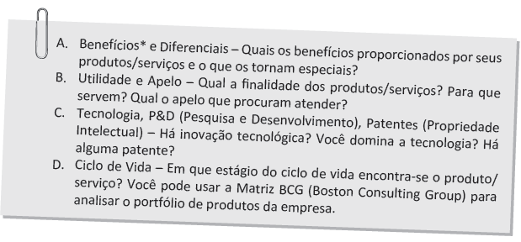
Produtos e Serviços
© www.josedornelas.com.br facebook.com/JoseDornelasEmpreende

Slide 58
Como sua empresa age em relação a estes tópicos?
Pesquisa e Desenvolvimento
Alianças Estratégicas
Tecnologia
Critérios de seleção de produtos
Produção e Distribuição
Serviços pós venda
Propriedade intelectual (marcas e patentes)
Regulamentações e certificações
6. Estrutura e Operações
Organograma Funcional
Máquinas e equipamentos necessários
Processos de Negócio
Processos de Produção e Manufatura
Política de Recursos humanos
Previsão de Recursos humanos
Fornecedores (Serviços, matéria-prima)
Infra-estrutura e planta (lay-out)
Infra-estrutura tecnológica
© www.josedornelas.com.br facebook.com/JoseDornelasEmpreende

Slide 59
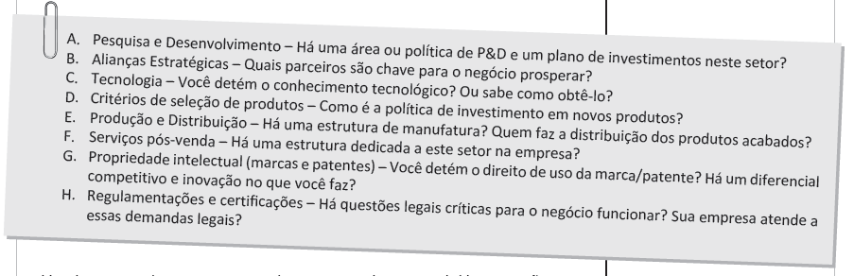
Estrutura e operações
© www.josedornelas.com.br facebook.com/JoseDornelasEmpreende

Slide 60
Estratégia de Marketing e Vendas
Estratégia de Marketing (4 P’s)
  Posicionamento (produto/serviço)
  Preço
  Praça (localização; canais de distribuição)
  Promoção (propaganda, publicidade...)
  Projeção de Vendas / Políticas de comercialização
Qual é seu
modelo de
negócio?
7. Marketing e Vendas
Posicionamento do
Produto/Serviço
Praça/Canais
Promoção
Preço
Estratégia e Projeção de
Vendas e Market-share
Parcerias
© www.josedornelas.com.br facebook.com/JoseDornelasEmpreende

Slide 61
MATRIZ DE CRESCIMENTO DE PRODUTO
MERCADO
Produtos atuais
Novos produtos
Mercados atuais
Estrat
é
gia de
Estrat
é
gia de
penetra
ç
ão
desenvolvimento de
produto
Novos mercados
Estrat
é
gia de
Diversifica
ç
ão
desenvolvimento de
mercado
© www.josedornelas.com.br facebook.com/JoseDornelasEmpreende

Slide 62
4P’s
Posicionamento (produto/serviço)
  Promover mudanças na combinação/portfólio de produtos
  Retirar, adicionar ou modificar o(s) produto(s)
  Mudar design, embalagem, qualidade, desempenho, características técnicas, tamanho, estilo, opcionais
  Consolidar, padronizar ou diversificar os modelos
Preço
  Definir preços, prazos e formas de pagamentos para produtos ou grupos de produtos específicos, para determinados segmentos de mercado.
  Definir políticas de atuação em mercados seletivos
  Definir políticas de penetração em determinado mercado
  Definir políticas de descontos especiais
© www.josedornelas.com.br facebook.com/JoseDornelasEmpreende

Slide 63
4P’s
Praça (canais de distribuição)
  Usar canais alternativos
  Melhorar prazo de entrega
  Otimizar logística de distribuição
Propaganda/comunicação
  Definir novas formas de vendas; mudar equipe e canais de vendas
  Mudar política de relações públicas
  Mudar agência de publicidade e definir novas mídias prioritárias
  Definir feiras/exposições que serão priorizadas
© www.josedornelas.com.br facebook.com/JoseDornelasEmpreende

Slide 64
Marketing e Vendas
Modelo de negócio
Venda indireta
Distribuidores
Licenciamento
Força de vendas
Parceiros estratégicos
Venda direta
canais
Produtos e serviços
Muitas empresas usam um mix de venda direta e indireta!
© www.josedornelas.com.br facebook.com/JoseDornelasEmpreende

Slide 65
Marketing e Vendas
Modelo de negócio
Venda direta
Força de vendas, catálogo, site
Custos para manter infra de venda
Pode ser usado tanto para produtos com baixas como altas margens
Deve-se atentar para: ciclo das vendas (importante), complexidade do produto, estrutura de comissionamento, treinamento da força de vendas.
© www.josedornelas.com.br facebook.com/JoseDornelasEmpreende

Slide 66
Marketing e Vendas
Modelo de negócio
Venda indireta
Cuidar e alimentar os canais
Catálogos industriais, representantes, revendas...
Pressão sobre as margens
Custos para manter a infra de vendas (compare com direta)
Também pode ser usado para produtos de alta e baixa margens
© www.josedornelas.com.br facebook.com/JoseDornelasEmpreende

Slide 67
Alguns posicionamentos de valor
1- Ser o melhor em Qualidade
2- Ser o melhor em Desempenho
3- Mais confiável
4- Mais durável
5- Mais segura
6- Mais rápida
7- Fornece mais por menos $$$
8- Menos cara
9- De maior prestígio
10- Que tem melhor design ou estilo
11- A mais fácil de usar
Procure identificar
onde seus concorrentes
se posicionam e tente
se diferenciar!
A empresa precisa
passar de um
posicionamento mais
genérico de benefício
ao cliente para um
mais específico de
valor!!!
© www.josedornelas.com.br facebook.com/JoseDornelasEmpreende

Slide 68
Exemplos de posicionamentos de valor
1- Mais por Mais (Mercedes, Rolex, Mont Blanc)
2- Mais pela Mesma Coisa (calça de marca X calça sem marca)
3- A Mesma Coisa por Muito Menos (Extra: diz ser + barato)
4- Menos por Muito Menos (Aluguel de carro sem ar, som etc)
5- Mais por Menos (É o melhor posicionamento para o cliente)
© www.josedornelas.com.br facebook.com/JoseDornelasEmpreende

Slide 69
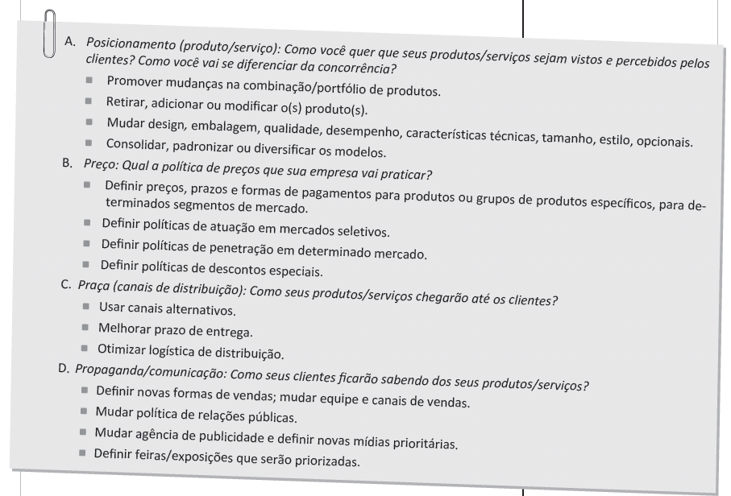
© www.josedornelas.com.br facebook.com/JoseDornelasEmpreende

Slide 70
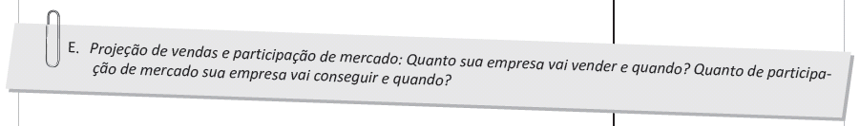
© www.josedornelas.com.br facebook.com/JoseDornelasEmpreende

Slide 71
Análise Estratégica e Plano de Desenvolvimento
A empresa deve estar preparada para monitorar:
  forças macroambientais (demográficas, econômicas, tecnológicas, políticas, legais, sociais e culturais)
  atores microambientais importantes (consumidores, concorrentes, canais de distribuição, fornecedores)
Devem haver opções e análises de custos para o gerenciamento dos riscos identificados
Análise de impacto que os riscos poderão trazer à organização
8. Estratégia de Crescimento
Análise Estratégica (plano de
desenvolvimento)
  SWOT
  (forças, fraquezas,
  oportunidades e ameaças)
  Objetivos e Metas
Cronograma
Riscos Críticos do Negócio
© www.josedornelas.com.br facebook.com/JoseDornelasEmpreende

Slide 72
© www.josedornelas.com.br facebook.com/JoseDornelasEmpreende

Slide 73
Forças Informações completas sobre os principais destinos turísticos do país Focado no Brasil (especialidade da empresa) Modelo de receita ancorado em três fontes de receita, reduzindo o risco: publicidade, assinatura e comércio eletrônico | Fraquezas Marca (ainda) desconhecida Negócio em fase inicial e sem histórico no mercado Equipe precisa provar que entende do setor e que sabe escalar uma empresa inovadora Poucos recursos financeiros e necessidade de busca de aporte financeiro no mercado
Oportunidades Setor de turismo cresce no mundo de maneira consistente e crescerá ainda mais, em particular no Brasil, devido aos dois grandes eventos dos próximos anos (Copa do Mundo e Olimpíadas) Não há concorrência focada no mercado brasileiro (em língua inglesa) | Ameaças Negócio de turismo online é dominado por grandes empresas, que podem rapidamente estruturar uma operação com foco no Brasil Empresas locais, que já atuam no Brasil no mercado não online e em língua portuguesa podem migrar para o modelo online em inglês Nova crise mundial pode abalar o setor de turismo, diminuindo o fluxo de estrangeiros para o Brasil
© www.josedornelas.com.br facebook.com/JoseDornelasEmpreende

Slide 74
Cronograma, prazos e referências
Identificação das tarefas principais/críticas e cronograma
Metas SMART
Prazos claros com a vistas a serem cumpridos
Período/época de revisão de performance
Planos de contingência
Requisitos de recursos $$ e seus estágios (quando precisará)
© www.josedornelas.com.br facebook.com/JoseDornelasEmpreende

Slide 75
Definindo Objetivos e Metas
Plano de ação / cronograma
Objetivos: são resultados abrangentes com os quais a empresa assume um compromisso definitivo.
Metas: são declarações específicas que se relacionam diretamente a um determinado objetivo.
  Metas devem ser SMART
Diferenças: objetivo relaciona-se com palavras (esboçando o quadro geral) e meta com números (complementando-o com os detalhes específicos)!
© www.josedornelas.com.br facebook.com/JoseDornelasEmpreende

Slide 76
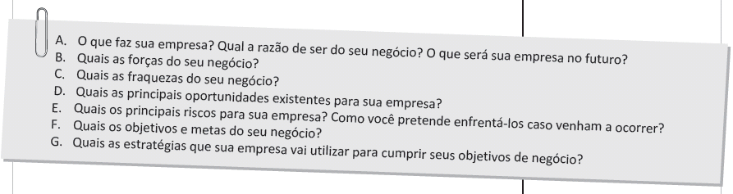
Estratégia de crescimento
© www.josedornelas.com.br facebook.com/JoseDornelasEmpreende

Slide 77
Projeção de resultados
Utilizar métricas e prazos
  Participação de mercado
  Número de clientes
  Receita
  Permutas, ações sociais etc.
  Posição no mercado
  Número de licenças vendidas
  ...
© www.josedornelas.com.br facebook.com/JoseDornelasEmpreende

Slide 78
Investimentos e retornos
Deve refletir em números toda a estratégia do negócio
Deve mostrar os investimentos necessários e as possibilidades de retornos (e estratégias de saída para o investidor)
Incluir uma previsão de receitas com horizonte de médio prazo
Mostrar o prazo para o retorno do investimento com base no fluxo de caixa do negócio / área
Utilizar índices de retorno sobre o investimento para mostrar a viabilidade financeira do negócio / área
9. Finanças
Investimentos (usos e fontes)
Composição de Custos e Despesas
Principais Premissas (base para as
projeções financeiras)
Evolução dos Resultados Financeiros
e Econômicos (5 anos, mensal no
ano 1 e semestral/trimestral nos demais)
  Demonstrativo de Resultados
  Fluxo de Caixa
  Balanço
Indicadores Financeiros
  Taxa Interna de Retorno
  Valor Presente Líquido
  Breakeven e Payback
Necessidade de Aporte e Contrapartida
Cenários Alternativos
Plano incluindo expansão
© www.josedornelas.com.br facebook.com/JoseDornelasEmpreende

Slide 79
Índices Financeiros e
Análise de Investimentos
Servem para avaliar a viabilidade do negócio e probabilidade de sucesso/lucros
Foco no Lucro
  Retorno Contábil sobre o Investimento
  Payback (prazo de retorno do investimento)
Técnicas de Fluxo de Caixa Descontado
  TIR (taxa interna de retorno)
  VPL (valor presente líquido)
© www.josedornelas.com.br facebook.com/JoseDornelasEmpreende

Slide 80
Gráfico de exposição de caixa
Investimento inicial (ponto A);
Máxima necessidade de investimento, ou maior exposição de caixa (ponto B);
Data do primeiro fluxo de caixa positivo (ponto C);
Quando ocorrerá o retorno do investimento (ponto D).
© www.josedornelas.com.br facebook.com/JoseDornelasEmpreende

Slide 81
© www.josedornelas.com.br facebook.com/JoseDornelasEmpreende

Slide 82
Profit and Loss | Ano 1 | Ano 2 | Ano 3 | Ano 4 | Ano 5
1. RECEITA BRUTA TOTAL | 571.916 | 1.619.994 | 2.438.300 | 2.916.526 | 3.289.593
Deduções
Impostos (ISS, PIS, COFINS) | 49.471 | 140.129 | 210.913 | 252.280 | 284.550
(-) Total de Deduções | 49.471 | 140.129 | 210.913 | 252.280 | 284.550
2. RECEITA LÍQUIDA | 522.445 | 1.479.864 | 2.227.387 | 2.664.247 | 3.005.043
(-) Total de Custos Operacionais | 324.584 | 746.242 | 947.696 | 1.085.642 | 1.206.178
3. LUCRO BRUTO | 197.861 | 733.622 | 1.279.691 | 1.578.605 | 1.798.865
4. MARGEM BRUTA | 38% | 50% | 57% | 59% | 60%
(-) Total de Despesas Operacionais | 409.181 | 509.902 | 587.251 | 634.792 | 676.442
5. LUCRO OPERACIONAL | (211.320) | 223.720 | 692.440 | 943.813 | 1.122.423
6. MARGEM OPERACIONAL (5/1) | -37% | 14% | 28% | 32% | 34%
Despesas/Receitas não Operacionais
Receitas | 26.138 | 2.823 | 26.485 | 88.243 | 175.013
Despesas
(-) Total de Despesas/Receitas não Operacionais | 26.138 | 2.823 | 26.485 | 88.243 | 175.013
7. LUCRO ANTES DO IR | (185.182) | 226.543 | 718.925 | 1.032.056 | 1.297.436
Impostos
Imposto de Renda | 31.057 | 105.600 | 171.064 | 209.322 | 239.167
Contribuição Social | 16.471 | 46.656 | 70.223 | 83.996 | 94.740
8. LUCRO LÍQUIDO (NET PROFIT) | (232.710) | 74.288 | 477.638 | 738.737 | 963.528
EBITDA | (168.187) | 315.320 | 801.373 | 1.064.746 | 1.253.023
Custos operacionais:
Ex.: salários, encargos, depreciação, matéria-prima...
Despesas operacionais:
Ex.: Administrativas (gastos de escritório, salários/encargos pessoal escritório, telefone...); Comerciais (salários, encargos, comissões, telefone, website, combustível...)
EBITDA:
Lucro Operacional + Depreciação + Amortização
© www.josedornelas.com.br facebook.com/JoseDornelasEmpreende

Slide 83
© www.josedornelas.com.br facebook.com/JoseDornelasEmpreende

Slide 84
Exposição do Caixa
=
Caixa Acumulado
© www.josedornelas.com.br facebook.com/JoseDornelasEmpreende

Slide 85
Investimento Inicial
Taxa de Desconto (% AA) |  | 15%
VPL R$mil |  | 1.591,1
Payback (anos) |  | 4,26
TIR (% AA) |  | 59,16%
Breakeven
Pre-money Valuation [R$mil]
Post-money Valuation [R$mil]
Como você negociaria com um investidor?
Qual seria sua oferta?
© www.josedornelas.com.br facebook.com/JoseDornelasEmpreende

Slide 86
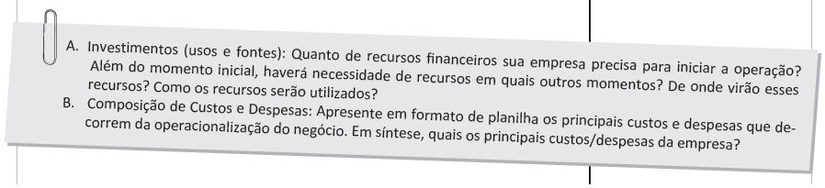
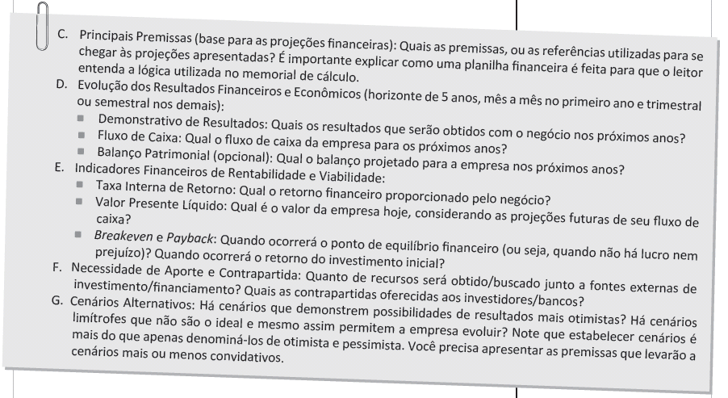
© www.josedornelas.com.br facebook.com/JoseDornelasEmpreende

Slide 87
Sumário Executivo
É a parte mais importante do Plano de Negócios
Deve ser feito por último!
Deve responder às perguntas
O quê?
Quanto?
Onde?
Como?
Por quê?
Quando?
© www.josedornelas.com.br facebook.com/JoseDornelasEmpreende

Slide 88
Sumário Executivo
  O SE diz:
    Quem você é
    Qual é sua estratégia/visão
    O que você está fazendo e o propósito de fazê-lo
    Qual é seu mercado
    Quanto $$ você precisa e o que fará com ele
    Quais são suas vantagens competitivas
  O SE não é:
    Um resumo do PN
    Uma introdução
    Um prefácio
    Uma coletânia de “highlights”
  O SE é o PN em miniatura!!!!!!
© www.josedornelas.com.br facebook.com/JoseDornelasEmpreende

Slide 89
Sumário Executivo
(1 ou 2 páginas)
1. O Conceito do Negócio e a Oportunidade
--------
--------
2. Mercado e Competidores
--------
--------
3. Equipe de Gestão
--------
--------
4. Produtos/Serviços e Vantagens Competitivas
--------
--------
5. Estrutura e Operações
--------
--------
6. Marketing e Projeção de Vendas
--------
--------
7. Finanças
--------
--------
8. Oferta / Necessidade de Aporte de Recursos
--------
--------
© www.josedornelas.com.br facebook.com/JoseDornelasEmpreende

Slide 90
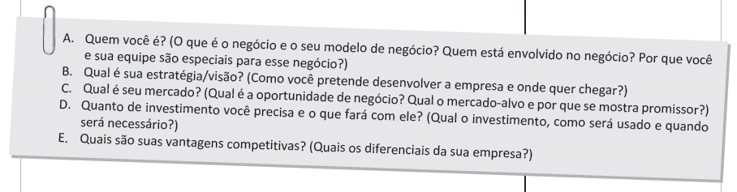
Sumário Executivo
© www.josedornelas.com.br facebook.com/JoseDornelasEmpreende

Slide 91
Investimento para start-ups
© www.josedornelas.com.br facebook.com/JoseDornelasEmpreende

Slide 92
Fases do financiamento
Semente ou
Conceito
Start-up
Primeiro
Estágio
apenas a idéia
sem equipe
sem PN
economias
pessoais
equipe inicial
primeiro PN
incubadoras
seed money
angels
VC (?)
crescimento
VC (1a. rodada)
publicidade
equipe profissional
Segundo
Estágio
Terceiro
Estágio
Colheita
pressão do VC1
VC (2a. rodada)
saída do VC1
participação
menor
aquisições
preparar IPO
aquisições
saída do VC2
participação
ainda menor
IPO
saída do
empreendedor
inicial
em busca do lucro
© www.josedornelas.com.br facebook.com/JoseDornelasEmpreende

Slide 93
Quem são os investidores?
FONTE: GEM | %
Membro próximo da família | 43.7
Outros parentes | 8.9
Amigo ou vizinho | 29.2
Colega de trabalho | 8.9
Estranho | 9.3
© www.josedornelas.com.br facebook.com/JoseDornelasEmpreende

Slide 94
Características dos Angels
Value-adding
Dispersos geograficamente
Menos exigentes que VCs
Caract. do investimento
Procuram pequenos acordos
Preferem start-ups
Investem em vários setores
E ainda...
Network
Guarantia de empréstimos
Taxas mais convidativas
Vantagens
Angels
Desvantagens
Pouco $$,
sem múltiplos
investimentos
Sempre quer ser
ouvido na firma
Pode transformar-se
em inimigo...
Informalidade
Difícil de achar
© www.josedornelas.com.br facebook.com/JoseDornelasEmpreende

Slide 95
O que os VC’s querem?
Retorno de investimento de:
  3 a 5 vezes (300%-500%)
  dentro de 4 a 7 anos
E ainda:
  O post-money de sua empresa deve aumentar de 3 a 5 vezes
  Post-money = pre-money (valuation antes do VC) + aporte
O investimento médio é de $5+
Round 1 financings: de 25% a 50%
  Permite uma diluição adicional nos rounds 2 & 3
© www.josedornelas.com.br facebook.com/JoseDornelasEmpreende

Slide 96
Angels x VCs
Fund
Providers
(Principal)
$$
Informação
(Agente)
Angels
Venture
Capitalists
(Principal)
(Principal)
Informação
$$
$$
Informação
(Agente)
(Agente)
Empreendedor
Empreendedor
© www.josedornelas.com.br facebook.com/JoseDornelasEmpreende

Slide 97
Desinvestimento
O processo de crescimento da empresa que recebe aporte de capital pode levar de 2 a 10 anos.
Para os investidores existe um único objetivo: desinvestir através da venda, ao maior preço possível, da sua participação na empresa.
O estágio de Desinvestimento ou Saída pode ocorrer como segue:
  a) através da venda da participação no mercado acionário através de Oferta Pública de Venda (IPO, Initial Public Offering);
  b) por uma venda direta a outra empresa, normalmente, maior;
  c) através da recompra por parte dos empreendedores/gestores da empresa;
  d) pela liquidação da empresa.
Fonte: www.venturecapital.com.br. Adaptado do do projeto "New Venture Financing no Brasil” (PUC-Rio).
© www.josedornelas.com.br facebook.com/JoseDornelasEmpreende

Slide 98
Fontes de recursos não reembolsáveis
RHAE – CNPQ (www.cnpq.br)
  Editais semestrais ou anuais
  Recursos para pessoal (RH), treinamentos, trazer especialistas
  Até R$300mil para utilizar em 24 meses (média)
  Foco do negócio: INOVAÇÃO
  Micro e pequena empresa já existente
FAP’s (Fundações de Amparo à Pesquisa dos Estados)
  Exemplo: FAPESP (projeto PIPE)
  Recursos para estruturar a empresa
  Fase 1: até R$200mil (9 meses)
  Fase 2: até R$1mi (24 meses)
  Fase 3: “ponte” com capitalistas de risco
  Foco do negócio: INOVAÇÃO
FINEP
  Aporte de capital em empresas inovadoras
© www.josedornelas.com.br facebook.com/JoseDornelasEmpreende

Slide 99
Dicas essenciais
    revise o plano (consultores, professores, board)
    mostre o que você está oferecendo
    faça cenários
    faça uma apresentação ppt de 12 slides/15minutos
    seja objetivo
    use gráficos e tabelas
    evite excessos: coloque em anexo
    faça sua própria planilha (evite formatos padrões de softwares)
    referencie todos os dados que não são seus
    preocupe-se com a aparência do plano
    encaderne de forma que seja de fácil manuseio
    faça várias versões do plano para cada público alvo diferente
    faça ainda um SE estendido (3 a 5 pg)
© www.josedornelas.com.br facebook.com/JoseDornelasEmpreende

Slide 100
Onde obter mais informações e dicas finais
  www.josedornelas.com.br/plano-de-negocios
  Cada plano é diferente
  Escreva você mesmo o plano e solicite revisão de colegas/superiores
  O plano é um trabalho contínuo e mudará assim que você rever a oportunidade
© www.josedornelas.com.br facebook.com/JoseDornelasEmpreende

Slide 101






© www.josedornelas.com.br facebook.com/JoseDornelasEmpreende

